Slide 1

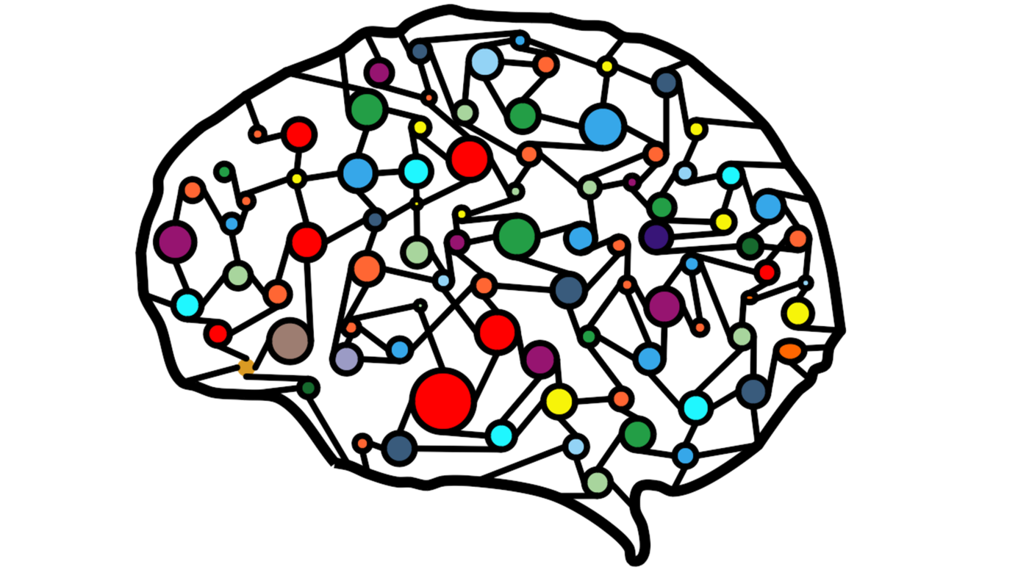
MEM437 – Yapay Sinir Ağları Dr. Ali Tahir Karaşahin
Adaptif Rezonans Teori (ART) ile Sınıflandırma Örneği

Slide 2
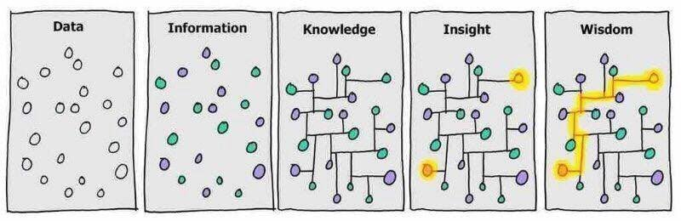
Veriden hikmete veya hikmetten veriye doğru gidiş.

Slide 3

Dünyanın ilk robot avukatı, DoNotPay şubat ayonda trafik cezasıyla ilgili bir duruşmada canlı destek verecek. Böylelikle ilk defa sanık yapay zeka tarafından temsil edilmiş olunacak.
[53]

Slide 4
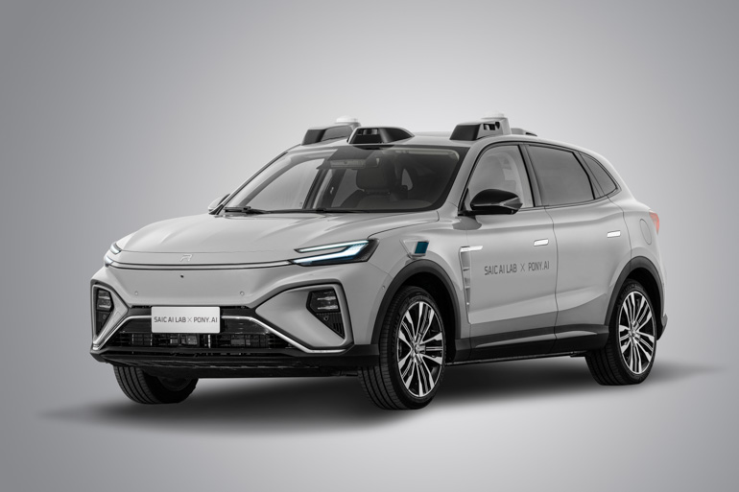
4.seviye otonom taksiler, Çin’in Shanghai şehrinden hizmet vermeye başladı. PonyAI ve SAIC AI Lab ile geliştirilen araçlar ilk etapta 20 kilometrelik alan içerisinde hizmet verecek şekilde düzenlendi.
[54]

Slide 5
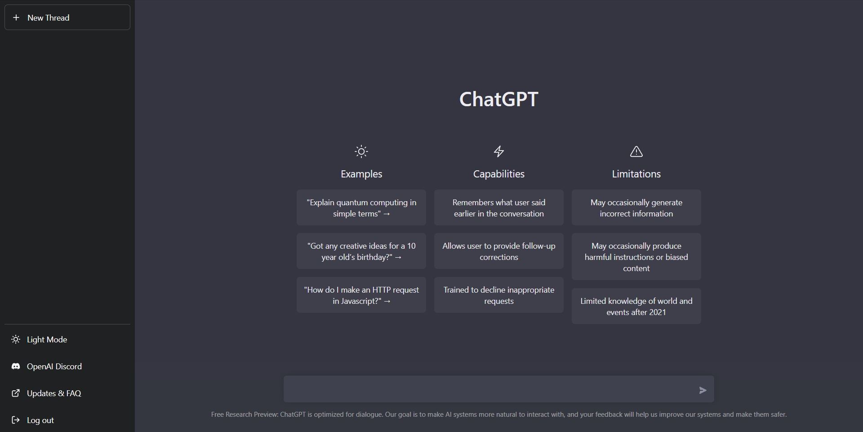
ABD / NYC eğitim departmanı okul cihazlarında ve ağlarında ChatGPT’yi engelliyor.
[55]

Slide 6
Değerlendirme
Yapay Sinir Ağları dersinin değerlendirmesi:
Vize: %30
Proje: %20
Final: %50

Slide 7
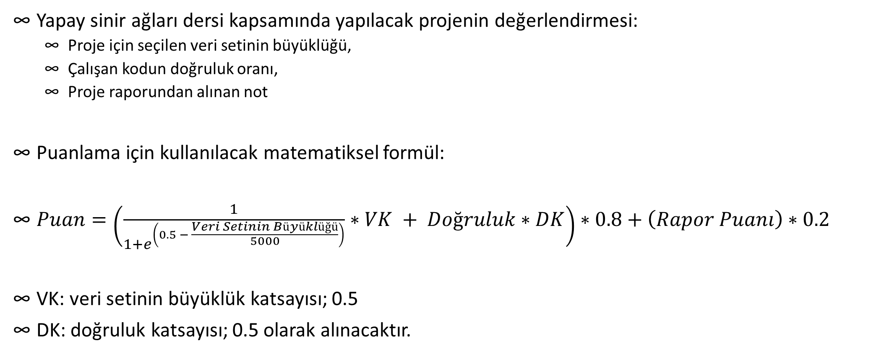
Projenin Değerlendirilmesi
Yapay sinir ağları dersi kapsamında yapılacak projenin değerlendirmesi:
Proje için seçilen veri setinin büyüklüğü,
Çalışan kodun doğruluk oranı,
Proje raporundan alınan not
Puanlama için kullanılacak matematiksel formül:
$Puan=\left(\frac{1}{1+e^{\left(0.5 − \frac{Veri Setinin Büyüklüğü}{5000}\right)}}∗VK + Doğruluk∗DK\right)∗0.8+\left(Rapor Puanı\right)∗0.2$
VK: veri setinin büyüklük katsayısı; 0.5
DK: doğruluk katsayısı; 0.5 olarak alınacaktır.

Slide 8
Projenin Teslimi
Projenin sunum tarihi ve saati paylaşılmıştır. Sunum saatinden 5 dakika öncesinde hazır olunması gerekmektedir.
Proje ekiplerine ayrılan sürede geliştirilen kodun çalışır durumda olması gerekmektedir.
Sunum esnasında proje ekibine en az 3 soru sorulacaktır. Her ekip üyesinin veri setine, kod içerisindeki her satıra ve sinir ağı tasarım kriterlerine hakim olması beklenmektedir. Projeye katkısının az olduğu ekip üyesine proje notu bu duruma göre verilecektir.
Proje için hazırlanan kod, proje raporu ve veri seti bir klasör içerisinde bulunacak şekilde teslim edilecektir.
Önceki slaytta belirlenen matematiksel formüle göre proje puanı oluşacaktır. Sunum esnasındaki sorulara verilen cevaplara göre bu puanda düşüşler yaşanabilir.

Slide 9
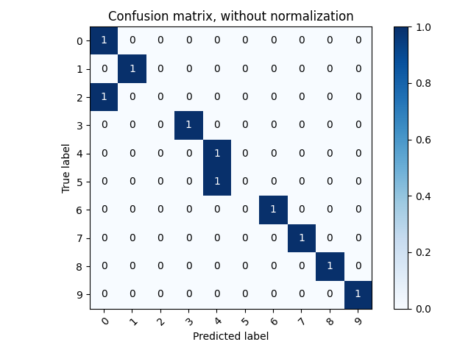
Karıştırma Matrisi
Projenin kaynak koduna ve raporuna, karıştırma matrisini ekleyiniz. Sınıflandırma problemi üzerine çalışan ekipler, sinir ağından elde edilen sonuçların daha iyi analiz edilmesi için karıştırma matrisini kullanması istenmektedir.
MNIST veri seti için elde edilen sonuçları için oluşturulan karıştırma matrisi

Slide 10
Ağırlıkların Kaydedilmesi
with open('temp_data.csv', 'w', newline='') as f:
# Verileri sırayla dosyaya yazın
writer = csv.writer(f)
writer.writerow(['akj:'])
np.savetxt(f, n.akj, delimiter=',')
writer.writerow(['ajm:'])
np.savetxt(f, n.ajm, delimiter=',')
writer.writerow(['bj:'])
np.savetxt(f, n.bj, delimiter=',')
writer.writerow(['bm:'])
np.savetxt(f, n.bm, delimiter=',')
Sinir ağı test edildikten sonra tespit edilen ağırlıkların csv olarak kaydedilmesini gerçekleştiren kod.

Slide 11
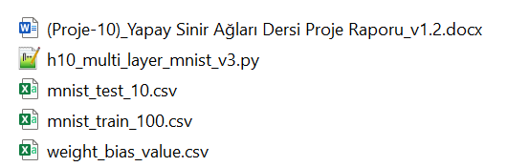
Projenin Teslim Edilmesi
Projenin çalıştırılacağı ve değerlendirmenin yapılacağı gün, teslim edilmesi gereken dosyalar:

Slide 12
Adaptif Rezonans Teori (ART) Ağları
Sınıflandırma problemleri için Grosberg tarafından 1976 yılında geliştirilmiştir.
ART, öğretmensiz öğrenme stratejisini benimseyen bir sinir ağıdır.
ART ağları gerçek zamanlı olarak oldukça hızlıdır ve kararlı bir şekilde öğrenme yeteneklerine sahip olması diğer sınıf ağlarından ayrılmaktadır.
ART ağları çalıştığı ortama adapte olabilecek şekilde tasarlanmaktadır.
ART ağı, beklenen çıktıları bir öğretmenden almak yerine girdiler arasında ilişki kurmaya yönelik tasarlanmıştır.

Slide 13
Adaptif Rezonans Teori (ART) Ağları
Girdileri otomatik olarak normalize etmektedir.
Ağa sunulan farklı nitelikteki ve değişik durumlardaki örnekler karşısında kendi kendilerine stabil bir yapı oluşturabilirler.
1976 yılından günümüze kadar farklı ART modelleri geliştirilmiştir. ART1, ART2, ART3, ARTMAP ve Fuzzy ART olarak ifade edilebilir.
En yaygın olarak kullanılanları ART1 ve ART2 sinir ağıdır.

Slide 14
ART1 Ağı
Sadece ikili (binary) girdiler ile çalışan ve en basit ART ağı örneğidir. Geliştirilen ilk ART ağıdır.
İki katmandan oluşmaktadır. F1 katmanı karşılaştırma katmanı, F2 katmanı ise tanıma katmanı olarak isimlendirilmiştir.
F1 katmanındaki bütün proses elemanları, F2 katmanındaki bütün proses elemanlarına tam bağlantılı olacak şekildedir.

Slide 15





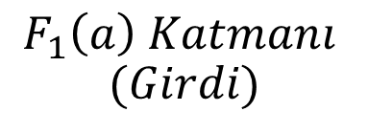




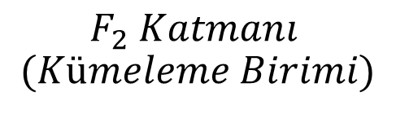


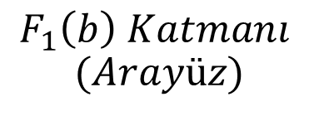

ART1 Ağının Yapısı
$$F_{2} Katmanı$$
$$(Kümeleme Birimi)$$
$$Y_{1}$$
$$Y_{j}$$
$$Y_{m}$$
$$t_{ji}$$
$$b_{ij}$$
$$X_{1}$$
$$X_{i}$$
$$X_{n}$$
$$F_{1}\left(b\right) Katmanı$$
$$(Arayüz)$$
$$R$$
$$F_{1}\left(a\right) Katmanı$$
$$(Girdi)$$
$$S_{1}$$
$$S_{i}$$
$$S_{n}$$
ART ağı iki katmandan oluşmaktadır. Bu katmanlar F1 ve F2 olarak isimlendirilmiştir. F1 katmanında girdinin özellikleri temsil edilmektedir. F2 katmanı ise sınıflandırma işlemini gerçekleştirmektedir.

Slide 16
ART1 Ağının Yapısı
$$F_{2} Katmanı$$
$$(Kümeleme Birimi)$$
$$Y_{1}$$
$$Y_{j}$$
$$Y_{m}$$
$$t_{ji}$$
$$b_{ij}$$
$$X_{1}$$
$$X_{i}$$
$$X_{n}$$
$$F_{1}\left(b\right) Katmanı$$
$$(Arayüz)$$
$$R$$
$$F_{1}\left(a\right) Katmanı$$
$$(Girdi)$$
$$S_{1}$$
$$S_{i}$$
$$S_{n}$$
F1 katmanında; girdilerin özellikleri incelenerek F1 katmanının aktivasyonu belirlenir. F1(b)’de ki bağlantı değerleri ile kategorilere ayrılarak F2 katmanına gönderilir.

Slide 17





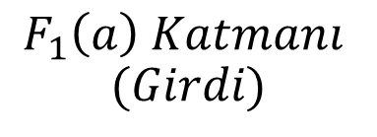




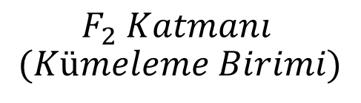


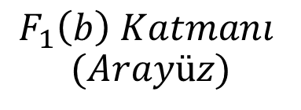

ART1 Ağının Yapısı
$$F_{2} Katmanı$$
$$(Kümeleme Birimi)$$
$$Y_{1}$$
$$Y_{j}$$
$$Y_{m}$$
$$t_{ji}$$
$$b_{ij}$$
$$X_{1}$$
$$X_{i}$$
$$X_{n}$$
$$F_{1}\left(b\right) Katmanı$$
$$(Arayüz)$$
$$R$$
$$F_{1}\left(a\right) Katmanı$$
$$(Girdi)$$
$$S_{1}$$
$$S_{i}$$
$$S_{n}$$
F2 katmanında; sınıflandırma gerçekleştirilir. F2 katmanındaki sınıflandırma ile F1 katmanından gelen sınıflandırma birbirleri ile eşleştirilerek, eğer örnek belirlenmiş bir sınıfa uyuyorsa o kategoride gösterilir. Aksi takdirde, ya yeni bir sınıf oluşturulur veya girdinin sınıflandırılması gerçekleştirilmez.

Slide 18
ART1 Ağının Yapısı
$$F_{2} Katmanı$$
$$(Kümeleme Birimi)$$
$$Y_{1}$$
$$Y_{j}$$
$$Y_{m}$$
$$t_{ji}$$
$$b_{ij}$$
$$X_{1}$$
$$X_{i}$$
$$X_{n}$$
$$F_{1}\left(b\right) Katmanı$$
$$(Arayüz)$$
$$R$$
$$F_{1}\left(a\right) Katmanı$$
$$(Girdi)$$
$$S_{1}$$
$$S_{i}$$
$$S_{n}$$
F2 katmanında; kazanan hepsini alır şeklinde en büyük çıktı değerini üreten sınıf yarışmayı kazanmaktadır. Bu katmanda rekabetçi aktivasyon fonksiyonu kullandığı şeklinde düşünülebilir.

Slide 19
ART1 Ağının Yapısı
$$F_{2} Katmanı$$
$$(Kümeleme Birimi)$$
$$Y_{1}$$
$$Y_{j}$$
$$Y_{m}$$
$$t_{ji}$$
$$b_{ij}$$
$$X_{1}$$
$$X_{i}$$
$$X_{n}$$
$$F_{1}\left(b\right) Katmanı$$
$$(Arayüz)$$
$$R$$
$$F_{1}\left(a\right) Katmanı$$
$$(Girdi)$$
$$S_{1}$$
$$S_{i}$$
$$S_{n}$$
ART sinir ağında kazanan proses elemanına ait ağırlıklar güncellenmektedir.

Slide 20
ART1 Ağının Çalışma Prosedürü
ART ağları F1 katmanından gelen bilgileri, F2 katmanındaki kategorilere eşleştirecek şekilde çalışmaktadır. Bu eşleşme sağlanamaz ise yeni bir kategori oluşturulmaktadır. ART ağının çalışması iki yönlü olmaktadır:
Aşağıdan yukarı (F1’den F2’ye) yönlü bilgi işleme
Yukarıdan aşağıda (F2’den F1’e) bilgi işleme

Slide 21

ART1 Ağının Eğitilmesi ve Öğrenmesi
Adım 0. Başlangıç parametreleri:
$L>1,$
$0< ρ≤1.$
Başlangıç ağırlıkları:
$0<b_{ij}<\frac{L}{L−1 + n},$
$t_{ij}=1.$

Slide 22
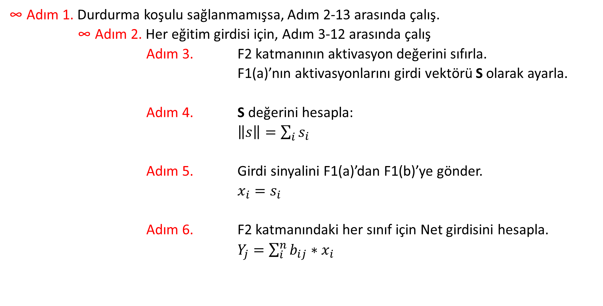
ART1 Ağının Eğitilmesi ve Öğrenmesi
Adım 1. Durdurma koşulu sağlanmamışsa, Adım 2-13 arasında çalış.
Adım 2. Her eğitim girdisi için, Adım 3-12 arasında çalış
Adım 3. F2 katmanının aktivasyon değerini sıfırla.
F1(a)’nın aktivasyonlarını girdi vektörü S olarak ayarla.
Adım 4. S değerini hesapla:
$\left\|s\right\|=\sum_{i}{s_{i}}$
Adım 5. Girdi sinyalini F1(a)’dan F1(b)’ye gönder.
$x_{i}=s_{i}$
Adım 6. F2 katmanındaki her sınıf için Net girdisini hesapla.
$Y_{j}=\sum_{i}^{n}{b_{ij}∗x_{i}}$

Slide 23
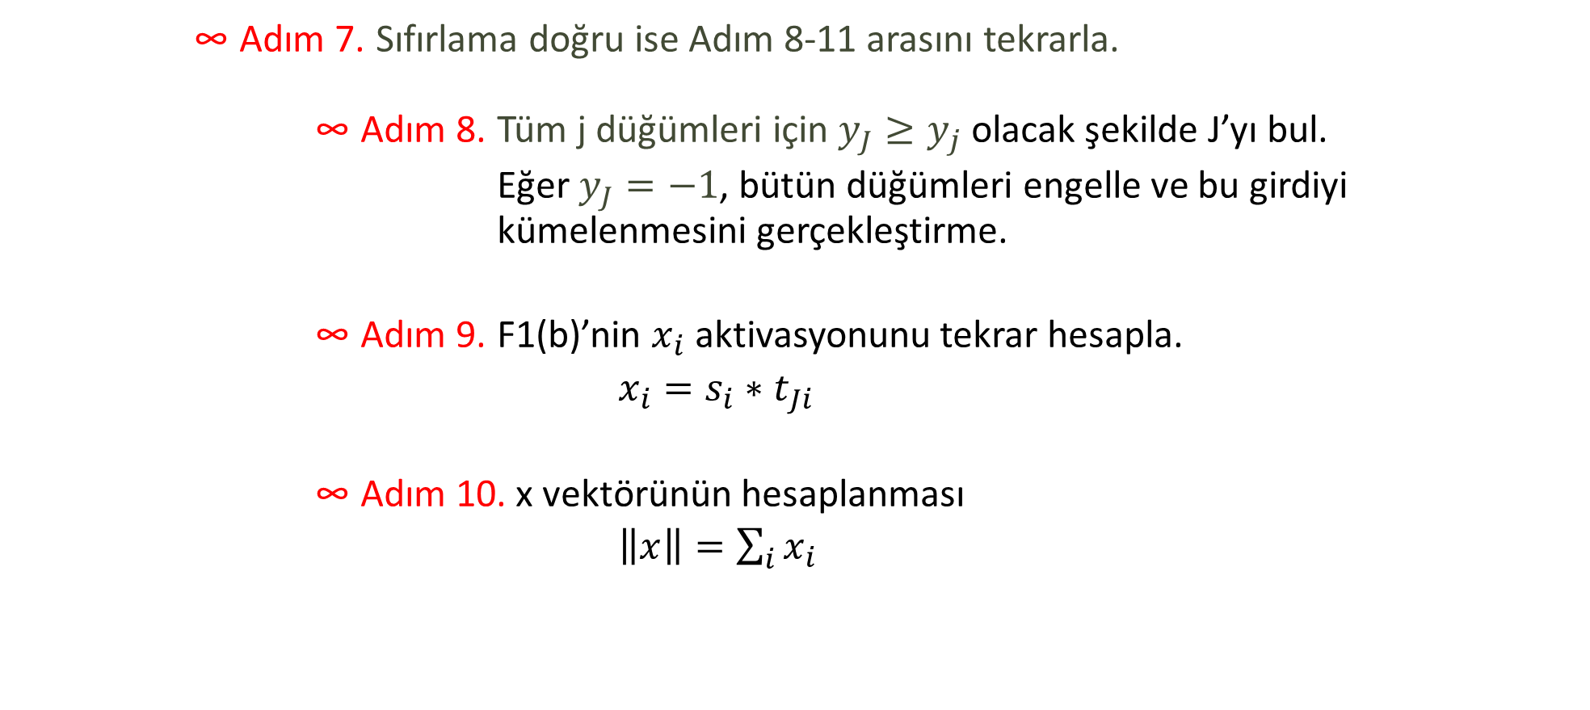
ART1 Ağının Eğitilmesi ve Öğrenmesi
Adım 7. Sıfırlama doğru ise Adım 8-11 arasını tekrarla.
Adım 8. Tüm j düğümleri için $y_{J}≥y_{j}$olacak şekilde J’yı bul.
Eğer $y_{J}=−1$, bütün düğümleri engelle ve bu girdiyi kümelenmesini gerçekleştirme.
Adım 9. F1(b)’nin $x_{i}$ aktivasyonunu tekrar hesapla.
$x_{i}=s_{i}∗t_{Ji}$
Adım 10. x vektörünün hesaplanması
$\left\|x\right\|=\sum_{i}{x_{i}}$

Slide 24
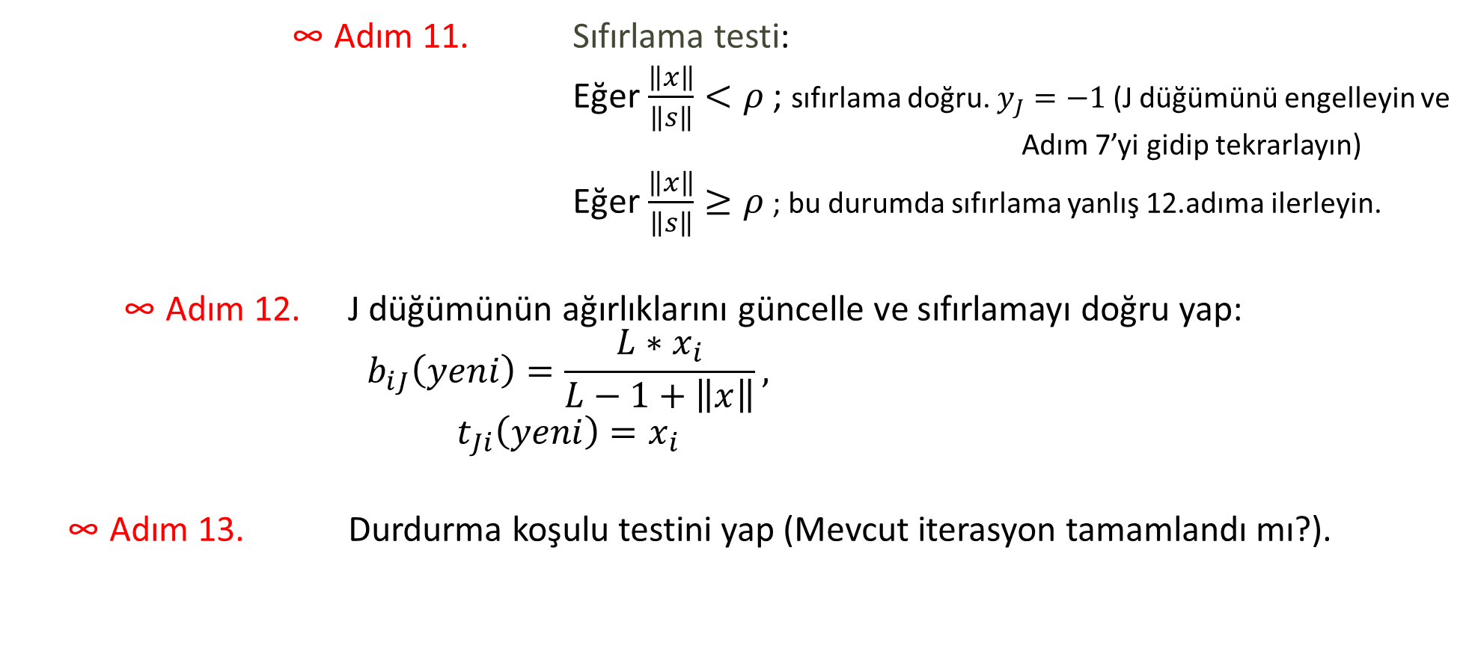
ART1 Ağının Eğitilmesi ve Öğrenmesi
Adım 11. Sıfırlama testi:
Eğer $\frac{\left\|x\right\|}{\left\|s\right\|}<ρ$ ; sıfırlama doğru. $y_{J}=−1$(J düğümünü engelleyin ve Adım 7’yi gidip tekrarlayın)
Eğer $\frac{\left\|x\right\|}{\left\|s\right\|}≥ρ$ ; bu durumda sıfırlama yanlış 12.adıma ilerleyin.
Adım 12. J düğümünün ağırlıklarını güncelle ve sıfırlamayı doğru yap:
$$b_{iJ}\left(yeni\right)=\frac{L∗x_{i}}{L−1+\left\|x\right\|},$$
$$t_{Ji}\left(yeni\right)=x_{i}$$
Adım 13. Durdurma koşulu testini yap (Mevcut iterasyon tamamlandı mı?).

Slide 25
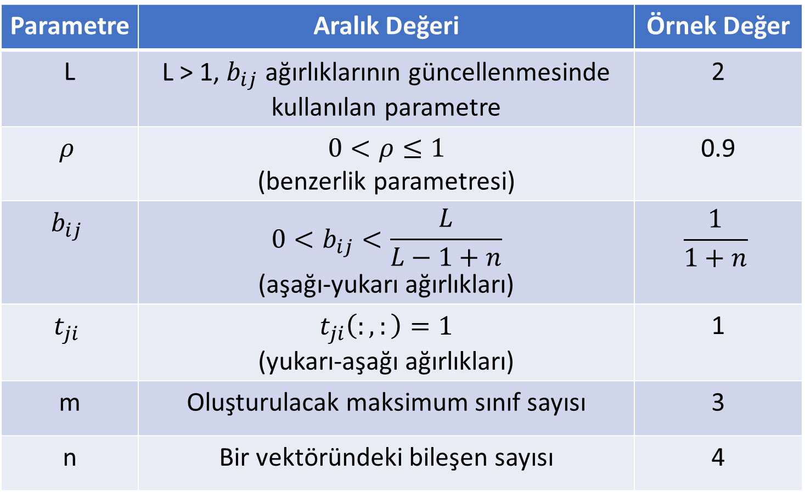
Parametreler
Parametre | Aralık Değeri | Örnek Değer
L | L > 1, $b_{ij}$ ağırlıklarının güncellenmesinde kullanılan parametre | 2
$$ρ$$ | $0<ρ≤1$ (benzerlik parametresi) | 0.9
$$b_{ij}$$ | $$0<b_{ij}<\frac{L}{L−1+n}$$ (aşağı-yukarı ağırlıkları) | $$\frac{1}{1+n}$$
$$t_{ji}$$ | $$t_{ji}\left(:,:\right)=1$$ (yukarı-aşağı ağırlıkları) | 1
m | Oluşturulacak maksimum sınıf sayısı | 3
n | Bir vektöründeki bileşen sayısı | 4
ART ağında kullanılan başlangıç ağırlıkları ve parametreleri yukarıdaki tabloda gösterilmiştir.

Slide 26







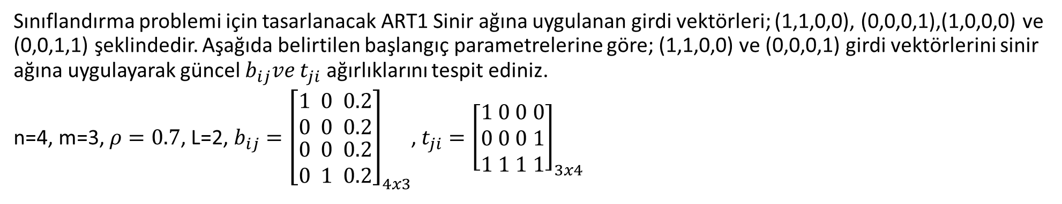










Örnek
Sınıflandırma problemi için tasarlanacak ART1 Sinir ağına uygulanan girdi vektörleri; (1,1,0,0), (0,0,0,1),(1,0,0,0) ve (0,0,1,1) şeklindedir. Aşağıda belirtilen başlangıç parametrelerine göre; (1,1,0,0) ve (0,0,0,1) girdi vektörlerini sinir ağına uygulayarak güncel $b_{ij}ve t_{ji}$ ağırlıklarını tespit ediniz.
n=4, m=3, $ρ=0.7$, L=2, $b_{ij}={\left[\begin{matrix}1 \\ 0 \\ \begin{aligned}0 \\ 0\end{aligned}\end{matrix} \begin{matrix}0 \\ 0 \\ \begin{aligned}0 \\ 1\end{aligned}\end{matrix} \begin{matrix}0.2 \\ 0.2 \\ \begin{aligned}0.2 \\ 0.2\end{aligned}\end{matrix}\right]}_{4x3}$, $t_{ji}={\left[\begin{matrix}1 \\ 0 \\ 1\end{matrix} \begin{matrix}0 \\ 0 \\ 1\end{matrix} \begin{matrix}0 \\ 0 \\ 1\end{matrix} \begin{matrix}0 \\ 1 \\ 1\end{matrix}\right]}_{3x4}$
$$Y_{1}$$
$$Y_{2}$$
$$Y_{3}$$
$$F_{2} Katmanı$$
$$t_{ji}$$
$$b_{ij}$$
$$X_{1}$$
$$X_{2}$$
$$X_{3}$$
$$X_{4}$$
$$F_{1}\left(b\right) Katmanı$$
$$R$$
$$S_{3}$$
$$F_{1}\left(a\right) Katmanı)$$
$$S_{1}$$
$$S_{2}$$
$$S_{4}$$

Slide 27
Özet
ART sinir ağı öğretmensiz öğrenme stratejisine göre çalışmaktadır.
Bu ağların en önemli özelliği gerçek zamanlı çalışabilmeleri ve çevrim içi öğrenebilmeleridir.
Yeni durumlara adapte olabilme açısından oldukça güçlüdür.
ART ağı, gösterim katmanı (F1) ve sınıflandırma katmanı (F2) olmak üzere iki katmandan oluşmaktadır.
F1 ve F2 katmanları arasında hem aşağıdan yukarıya hem de yukarıdan aşağıya olacak şekilde ağırlıklar bulunmaktadır.

Slide 28
Özet
Eğitim esnasında bu ağırlıklar sinir ağına sunulan girdilere göre güncellenmektedir.
Girdiler F1 katmanında ağa sunulur ve yukarı doğru ağırlıklar ile F2 katmanından çıktı değerleri hesaplanır.
F2 katmanında en yüksek çıktı değerini üreten proses elemanı yarışmayı kazanan olarak 1 değerini alırken diğer sınıflara 0 değeri atanır.
Ardından kazanan proses elemanına bağlı ağırlıklar değiştirilmektedir.
Eğer iki vektör birbirine benzer bulunursa girdi vektörü o sınıfın elemanı sayılır ve ağırlıklar girdi vektörüne göre güncellenir.

Slide 29
Özet
Arada benzerlik bulunmazsa oryantasyon sistemi o girdi vektörü için yeni bir sınıf oluşturur.
Bundan dolayı ART ağında örnek sayısı kadar sınıf oluşabilir.
Farklı ART modelleri geliştirilmiştir. ART1 ağı sadece binary değerlerden oluşan girdilerle çalışırken, ART2 modeli sürekli değerleri girdi alabilecek şekilde tasarlanmıştır.
Bu ağların temel problemlerinden birisi kullanıcının başlangıç parametreleri gibi sabitleri belirlemesi olarak ifade edilebilir.

Slide 30
Referanslar
[15] Web sitesi: https://www.youtube.com/watch?v=aircAruvnKk, Erişim Tarihi: 10.10.2022
[16] Öztemel, E.; Yapay Sinir Ağları; Papatya Bilim Yayıncılık; İstanbul; 2012
[17] Web sitesi: https://bit.ly/3VdJsW1, Erişim Tarihi: 10.10.2022
[18] Web sitesi: https://www.cs.toronto.edu/~kriz/cifar.html, Erişim Tarihi: 10.10.2022
[19] Web sitesi: https://bit.ly/3CgfPL8, Erişim Tarihi: 10.10.2022
[20] Web sitesi: https://makeavideo.studio/, Erişim Tarihi: 10.10.2022
[21] Web sitesi: https://gtnr.it/3rLFXc3, Erişim Tarihi: 12.10.2022
[22] Web sitesi: https://bit.ly/3s2keN4, Erişim Tarihi: 17.10.2022
[23] Web sitesi: https://www.youtube.com/watch?v=_xkZwJ0H9IU, Erişim Tarihi: 17.10.2022
[24] Web sitesi: https://bit.ly/3MBain4, Erişim Tarihi: 17.10.2022
[25] Web sitesi: https://bit.ly/3S9AuXb, Erişim Tarihi: 17.10.2022
[26] Web sitesi: https://bit.ly/3CDs8l0, Erişim Tarihi: 17.10.2022
[27] Web sitesi: https://cs231n.github.io/neural-networks-1/, Erişim Tarihi: 17.10.2022
[28] Web sitesi: https://en.wikipedia.org/wiki/Neural_network, Erişim Tarihi: 17.10.2022
[29] Kinsley, H., Kukiela, D.; Neural Networks from Scratch in Python.
[30] Rashid, T.; Make Your Own Neural Network.

Slide 31
Referanslar
[31] Web sitesi: https://bit.ly/3D7WDB6, Erişim Tarihi: 18.10.2022
[32] Web sitesi: https://bit.ly/3D6mitS, Erişim Tarihi: 18.10.2022
[33] Web sitesi: https://bit.ly/3yQOaQ1, Erişim Tarihi: 18.10.2022
[34] Web sitesi: https://bit.ly/3VMlQbw, Erişim Tarihi: 18.10.2022
[35] Web sitesi: https://bit.ly/3MCKR4F, Erişim Tarihi: 18.10.2022
[36] Web sitesi: https://bit.ly/3TN6fX7, Erişim Tarihi: 24.10.2022
[37] Web sitesi: https://en.wikipedia.org/wiki/Perceptron, Erişim Tarihi: 24.10.2022
[38] Web sitesi: https://www.nvidia.com/en-us/studio/canvas/, Erişim Tarihi: 25.10.2022
[39] Deep Learning Essentials, W. Di, A. Bhardway, J. Wei, 2018, Packt.
[40] Web sitesi: https://bit.ly/3EHHDcw, Erişim Tarihi: 28.11.2022
[41] Web sitesi: https://bit.ly/3Vtfj4s, Erişim Tarihi: 28.11.2022
[42] Web sitesi: https://intel.ly/3XQGKaz, Erişim Tarihi: 28.11.2022
[43] Web sitesi: https://bit.ly/3GQY8FW, Erişim Tarihi: 29.11.2022
[44] Web sitesi: https://bit.ly/3gXYAYm, Erişim Tarihi: 5.12.2022
[45] Web sitesi: https://bit.ly/3XUpbpP, Erişim Tarihi: 5.12.2022
[46] Jiang, B., Li, B., Zhou, W., Lo, L. Y., Chen, C. K., & Wen, C. Y. (2022). Neural network based model predictive control for a quadrotor UAV. Aerospace, 9(8), 460.

Slide 32
Referanslar
[47] Web sitesi: https://bit.ly/3Pk9fcI, Erişim Tarihi: 13.12.2022
[48] Web sitesi: https://bit.ly/3HtpSkg, Erişim Tarihi: 13.12.2022
[49] Web sitesi: https://bit.ly/3PAYtyO, Erişim Tarihi: 19.12.2022
[50] Web sitesi: https://bwnews.pr/3GkmozI, Erişim Tarihi: 26.12.2022
[51] Web sitesi: https://bit.ly/3I7OhMv, Erişim Tarihi: 27.12.2022
[52] Web sitesi: https://bit.ly/3Qf9zKk, Erişim Tarihi: 2.1.2023
[53] Web sitesi: https://bit.ly/3ICUAYH, Erişim Tarihi: 9.1.2023
[54] Web sitesi: https://bit.ly/3VU3hRy, Erişim Tarihi: 9.1.2023
[55] Web sitesi: https://bit.ly/3vKHSzA, Erişim Tarihi: 9.1.2023

Slide 33
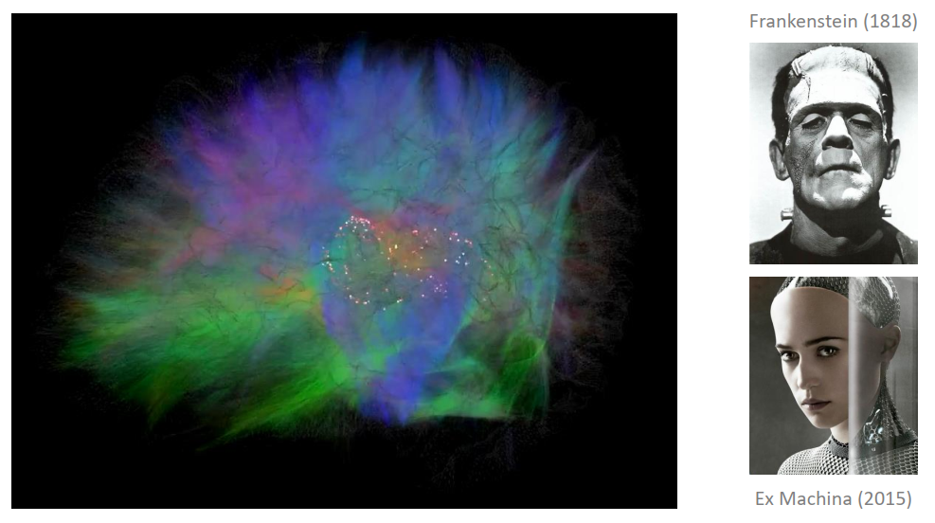
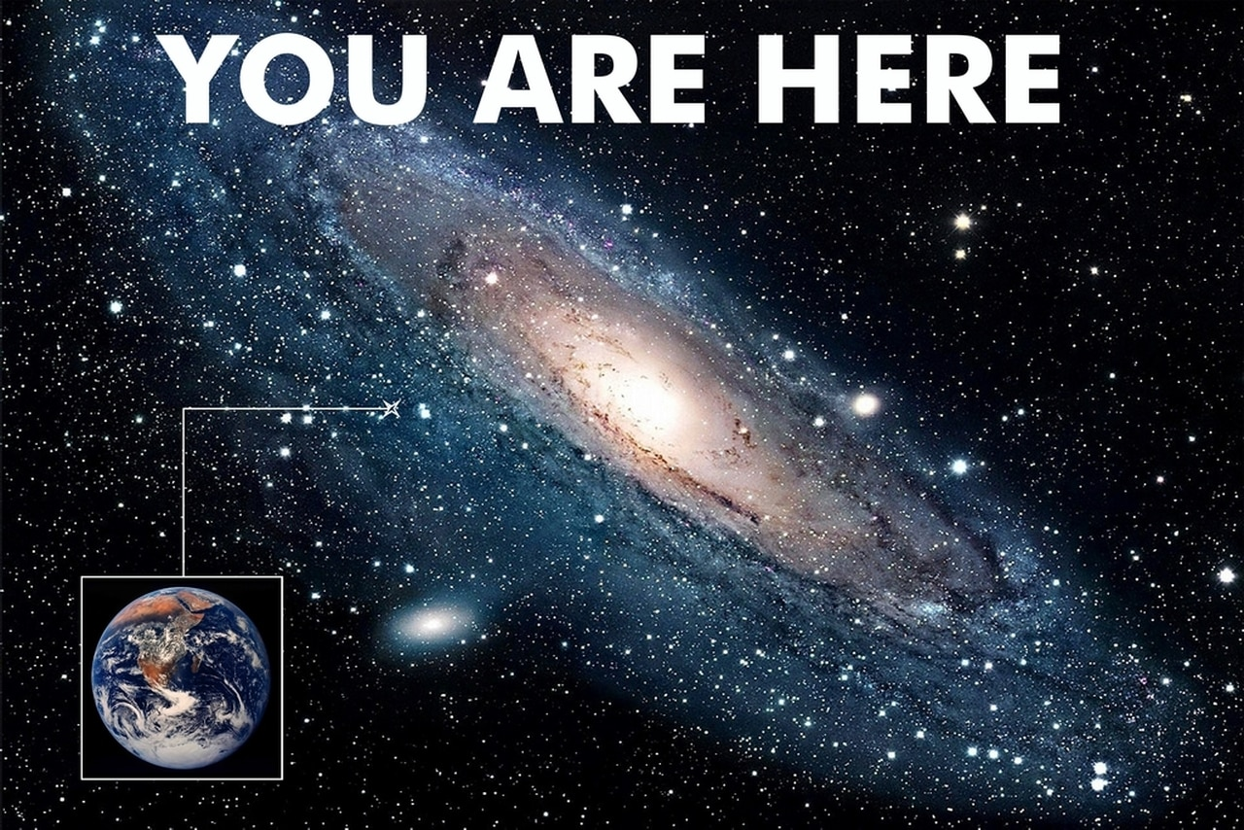
Teşekkürler

